Slide 1









CHÀO MỪNG CÁC CON
ĐẾN VỚI TIẾT HỌC
TIẾNG VIỆT

Slide 2
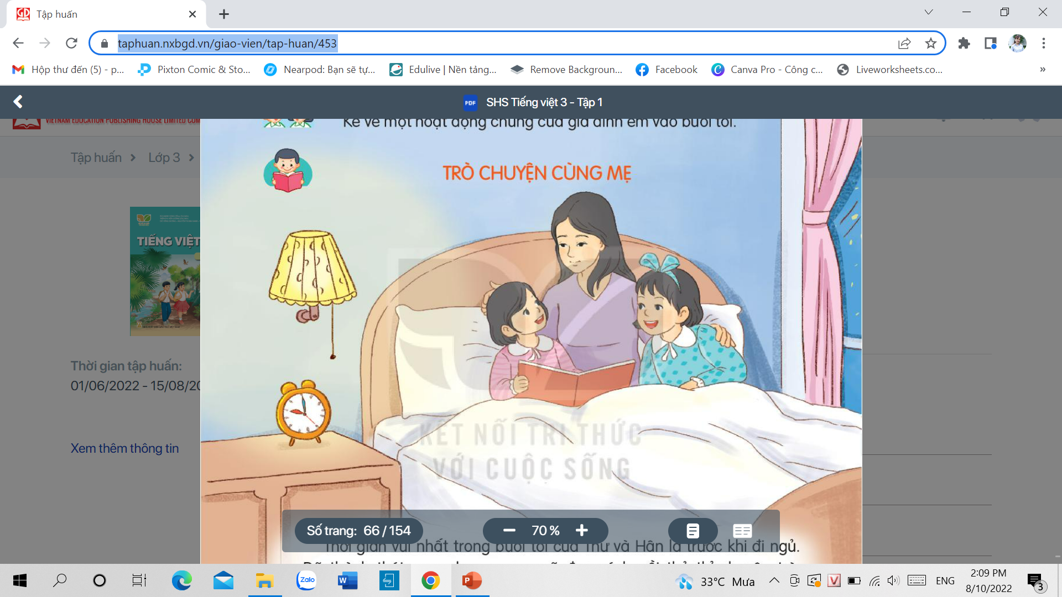
BÀI 20
TRÒ CHUYỆN CÙNG MẸ

Slide 3
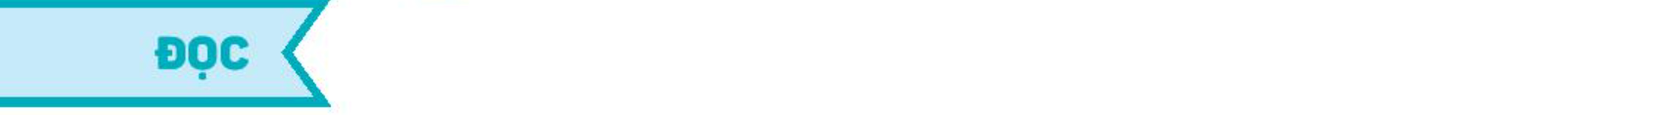
Kể về một hoạt động chung của gia đình em vào buổi tối.

Slide 4
TRÒ CHUYỆN CÙNG MẸ
Thời gian vui nhất trong buổi tối của Thư và Hân là trước khi đi ngủ. Đã thành thói quen, ba mẹ con sẽ đọc sách, rồi thủ thỉ chuyện trò. Những câu chuyện của ba mẹ con thường nối vào nhau không dứt. Vì thế, sắp đến giờ ngủ, mẹ phải nói rành rọt từng chữ: Năm phút nữa thôi nhé. Nhưng đôi khi chính mẹ nấn ná nghe chuyện của con, làm năm phút cứ được cộng thêm mãi.
Ba mẹ con có nhiều điều để nói với nhau lắm. Hôm thì ba mẹ con bàn luận về các nhân vật trong quyển sách vừa đọc. Hôm thì mẹ kể cho hai chị em về công việc của mẹ. Có hôm, mẹ lại kể về ngày mẹ còn bé. Thỉnh thoảng mẹ pha trò khiến hai chị em cười như nắc nẻ.

Slide 5
Hai chị em cũng líu lo kể chuyện cho mẹ nghe. Em Hân bao giờ cũng tranh kể trước. Em hay kể về các bạn ở lớp mẫu giáo, về những trò chơi em được cô dạy, hay những món quà chiều mà em ăn rồi lại muốn ăn thêm nữa. Thư thì kể cho mẹ nghe chuyện được cô giáo mời đọc bài văn trước cả lớp, về những bài toán thử trí thông minh mà các bạn thường đố nhau trong giờ ra chơi,…
Ba mẹ con rúc rích mãi không chán. Chỉ là đến giờ ngủ thì phải ngủ thôi.

Slide 6
TRÒ CHUYỆN CÙNG MẸ
1
Thời gian vui nhất trong buổi tối của Thư và Hân là trước khi đi ngủ. Đã thành thói quen, ba mẹ con sẽ đọc sách, rồi thủ thỉ chuyện trò. Những câu chuyện của ba mẹ con thường nối vào nhau không dứt. Vì thế, sắp đến giờ ngủ, mẹ phải nói rành rọt từng chữ: Năm phút nữa thôi nhé. Nhưng đôi khi chính mẹ nấn ná nghe chuyện của con, làm năm phút cứ được cộng thêm mãi.
Ba mẹ con có nhiều điều để nói với nhau lắm. Hôm thì ba mẹ con bàn luận về các nhân vật trong quyển sách vừa đọc. Hôm thì mẹ kể cho hai chị em về công việc của mẹ. Có hôm, mẹ lại kể về ngày mẹ còn bé. Thỉnh thoảng mẹ pha trò khiến hai chị em cười như nắc nẻ.
2

Slide 7
Hai chị em cũng líu lo kể chuyện cho mẹ nghe. Em Hân bao giờ cũng tranh kể trước. Em hay kể về các bạn ở lớp mẫu giáo, về những trò chơi em được cô dạy, hay những món quà chiều mà em ăn rồi lại muốn ăn thêm nữa. Thư thì kể cho mẹ nghe chuyện được cô giáo mời đọc bài văn trước cả lớp, về những bài toán thử trí thông minh mà các bạn thường đố nhau trong giờ ra chơi,…
Ba mẹ con rúc rích mãi không chán. Chỉ là đến giờ ngủ thì phải ngủ thôi.
3

Slide 8
TRÒ CHUYỆN CÙNG MẸ
1
Thời gian vui nhất trong buổi tối của Thư và Hân là trước khi đi ngủ. Đã thành thói quen, ba mẹ con sẽ đọc sách, rồi thủ thỉ chuyện trò. Những câu chuyện của ba mẹ con thường nối vào nhau không dứt. Vì thế, sắp đến giờ ngủ, mẹ phải nói rành rọt từng chữ: Năm phút nữa thôi nhé. Nhưng đôi khi chính mẹ nấn ná nghe chuyện của con, làm năm phút cứ được cộng thêm mãi.
Ba mẹ con có nhiều điều để nói với nhau lắm. Hôm thì ba mẹ con bàn luận về các nhân vật trong quyển sách vừa đọc. Hôm thì mẹ kể cho hai chị em về công việc của mẹ. Có hôm, mẹ lại kể về ngày mẹ còn bé. Thỉnh thoảng mẹ pha trò khiến hai chị em cười như nắc nẻ.
rành rọt
nấn ná
2
nắc nẻ

Slide 9
Hai chị em cũng líu lo kể chuyện cho mẹ nghe. Em Hân bao giờ cũng tranh kể trước. Em hay kể về các bạn ở lớp mẫu giáo, về những trò chơi em được cô dạy, hay những món quà chiều mà em ăn rồi lại muốn ăn thêm nữa. Thư thì kể cho mẹ nghe chuyện được cô giáo mời đọc bài văn trước cả lớp, về những bài toán thử trí thông minh mà các bạn thường đố nhau trong giờ ra chơi,…
Ba mẹ con rúc rích mãi không chán. Chỉ là đến giờ ngủ thì phải ngủ thôi.
3
rúc rích

Slide 10
Thư thì kể cho mẹ nghe chuyện được cô giáo mời đọc bài văn trước cả lớp, về những bài toán thử trí thông minh mà các bạn thường đố nhau trong giờ ra chơi,…

Slide 11
TRÒ CHUYỆN CÙNG MẸ
1
Thời gian vui nhất trong buổi tối của Thư và Hân là trước khi đi ngủ. Đã thành thói quen, ba mẹ con sẽ đọc sách, rồi thủ thỉ chuyện trò. Những câu chuyện của ba mẹ con thường nối vào nhau không dứt. Vì thế, sắp đến giờ ngủ, mẹ phải nói rành rọt từng chữ: Năm phút nữa thôi nhé. Nhưng đôi khi chính mẹ nấn ná nghe chuyện của con, làm năm phút cứ được cộng thêm mãi.
Ba mẹ con có nhiều điều để nói với nhau lắm. Hôm thì ba mẹ con bàn luận về các nhân vật trong quyển sách vừa đọc. Hôm thì mẹ kể cho hai chị em về công việc của mẹ. Có hôm, mẹ lại kể về ngày mẹ còn bé. Thỉnh thoảng mẹ pha trò khiến hai chị em cười như nắc nẻ.
2

Slide 12
Hai chị em cũng líu lo kể chuyện cho mẹ nghe. Em Hân bao giờ cũng tranh kể trước. Em hay kể về các bạn ở lớp mẫu giáo, về những trò chơi em được cô dạy, hay những món quà chiều mà em ăn rồi lại muốn ăn thêm nữa. Thư thì kể cho mẹ nghe chuyện được cô giáo mời đọc bài văn trước cả lớp, về những bài toán thử trí thông minh mà các bạn thường đố nhau trong giờ ra chơi,…
Ba mẹ con rúc rích mãi không chán. Chỉ là đến giờ ngủ thì phải ngủ thôi.
3

Slide 13
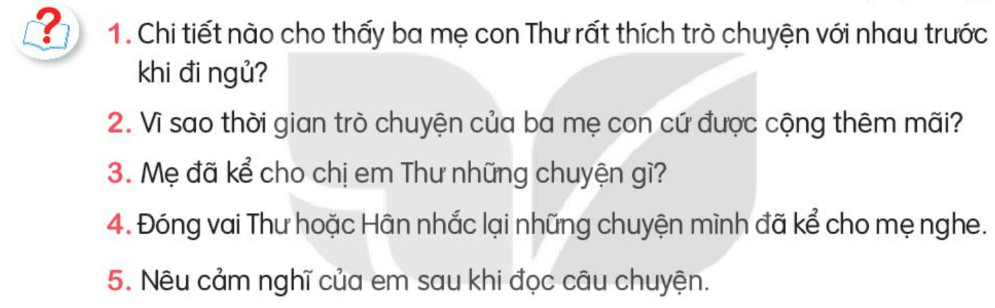

Slide 14
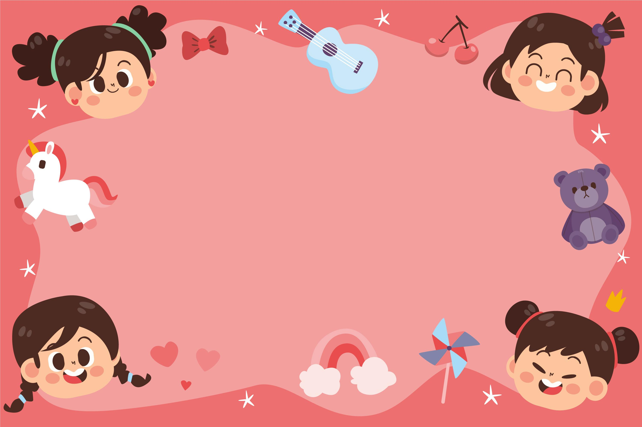
Câu chuyện kể về việc làm yêu thích là đọc sách và trò chuyện của ba mẹ con bạn Thư trước giờ đi ngủ. Qua đó, cảm nhận được tình cảm yêu thương, những buổi tối vui vẻ, dầm ấm của gia đình Thư.

Slide 15
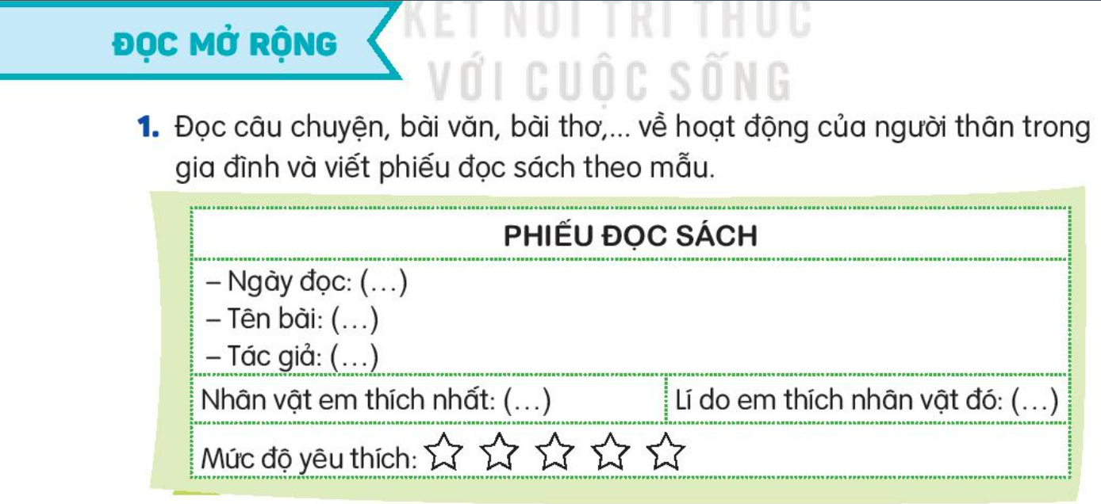

Slide 16
2. Chia sẻ với bạn về nhân vật em yêu thích nhất: Nhân vật đó làm gì? Nhân vật đó có gì thú vị? Em học hỏi được điều gì ở nhân vật đó?

Slide 17

TẠM BIỆT VÀ HẸN GẶP LẠI CÁC CON!

